Slide 1


走进 4.0
周子瑄 2022级 信班 应用物理专业
2023.11.26
All rights reserved.@zzx

Slide 2
走进“4.0”？？？

Slide 3

走进“4.0”
虽然我不知道怎么
但是我可以教大家如何 走近 “4.0”的巨佬

Slide 4


01
求助与交流
Notes:
更多素材资源- B-lue-D-ragonfly- DESIGN

Slide 5
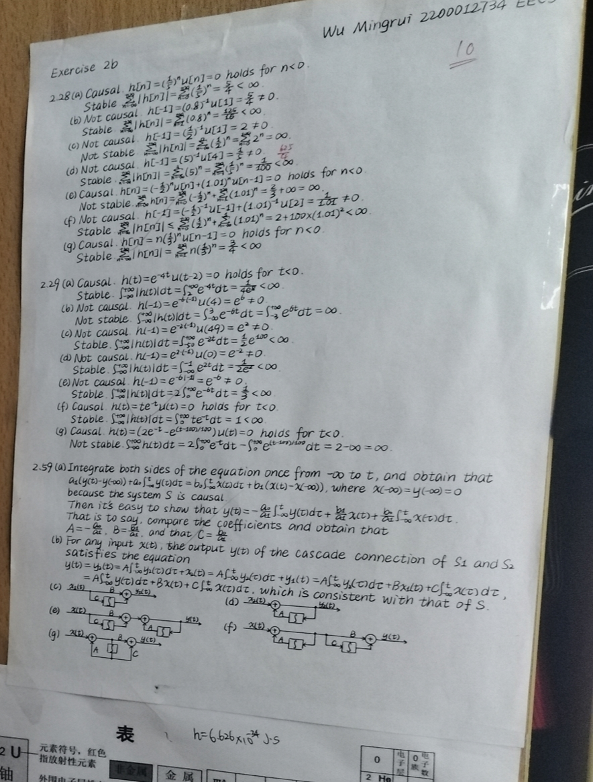
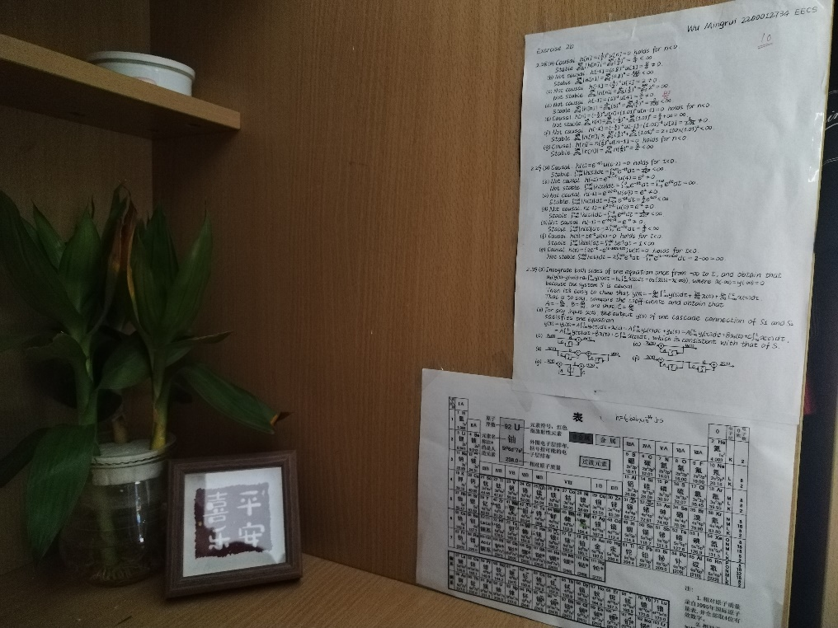
走近 “4.0”的巨佬
巨佬是用来干什么的？
首先，当然是用来膜的

Slide 6

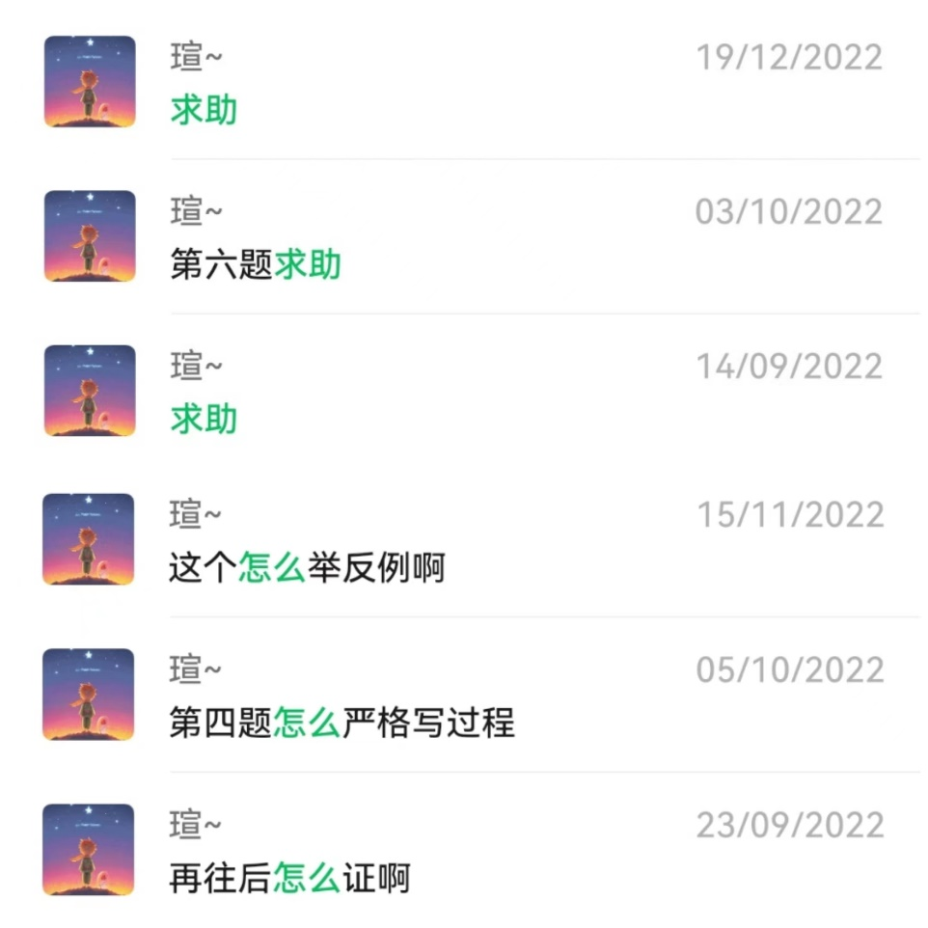
走近 “4.0”的巨佬
其次，是用来问的
“花言巧语法”
“卖惨痛哭法”
“以物易物法”
“真诚必杀法”

Slide 7
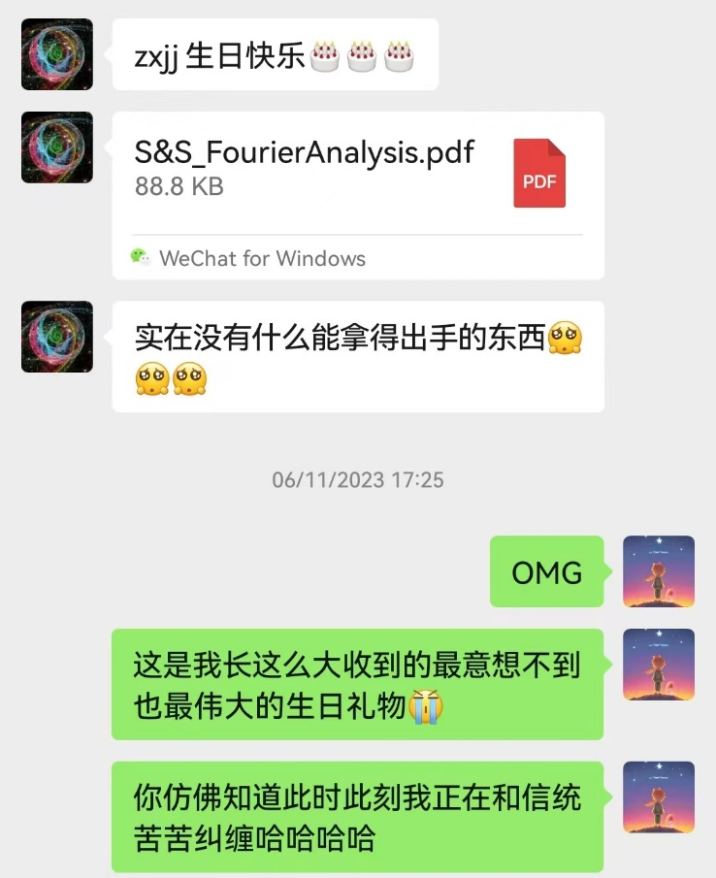
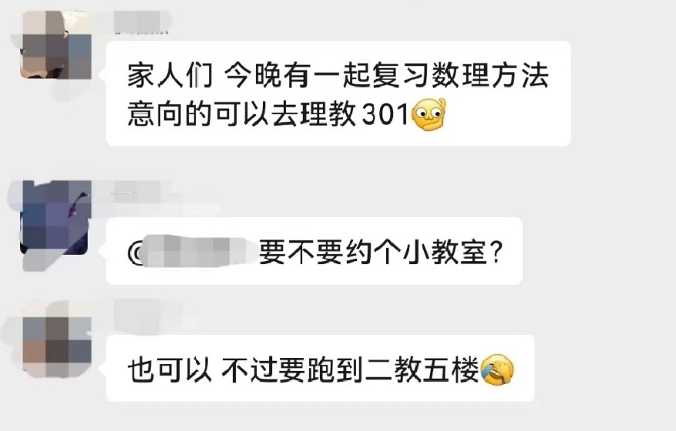
走近 “4.0”的巨佬
实在不行，还可以努力成为巨佬的“学习搭子”
和巨佬一起讨论一起自习
所谓“近佬者巨”
和巨佬一起怎么说也是好的

Slide 8
“信息”的重要性
信息科学技术学院→ “信息“的重要性
（有时候，决定我们最后结果的，不是我们的水平，而是我们掌握的信息）
往年题
考试范围、题目类型
讲座信息
参考教材的电子版
课本或作业的答案
信息

Slide 9
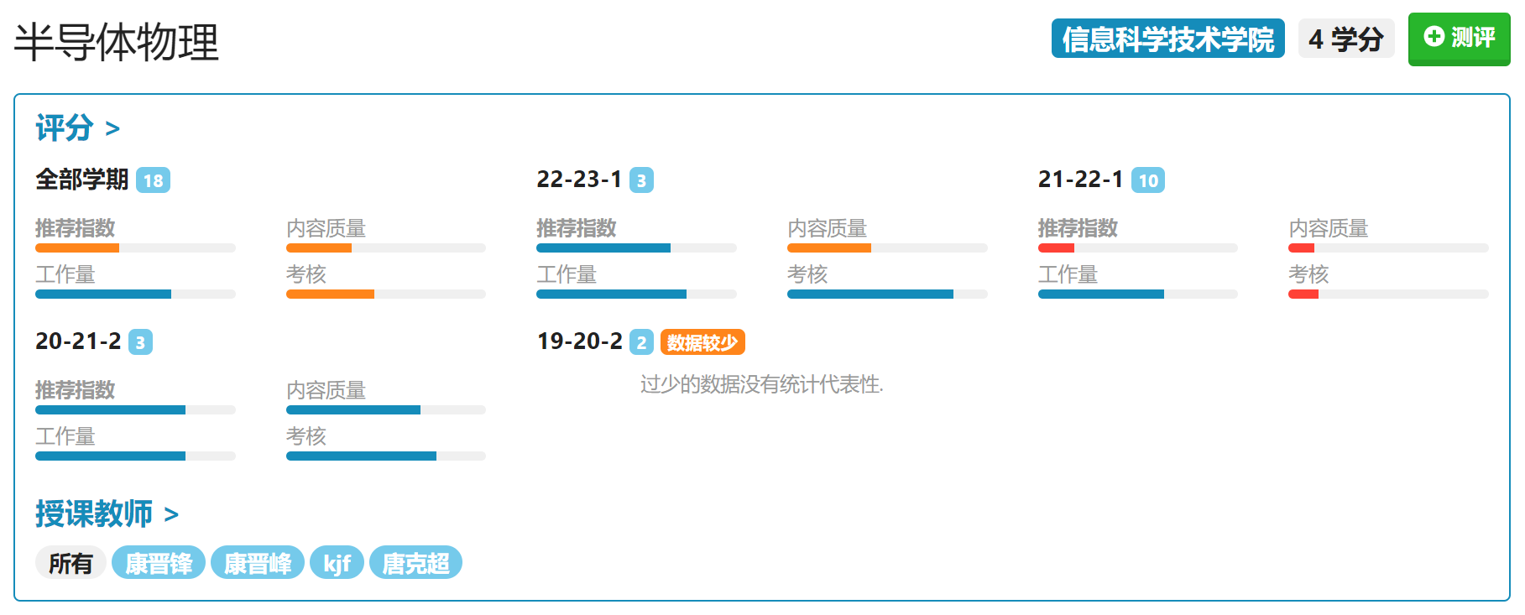
“信息”的重要性
树洞
赛艇、肥猴
信息来源？
3. 课程测评网

Slide 10
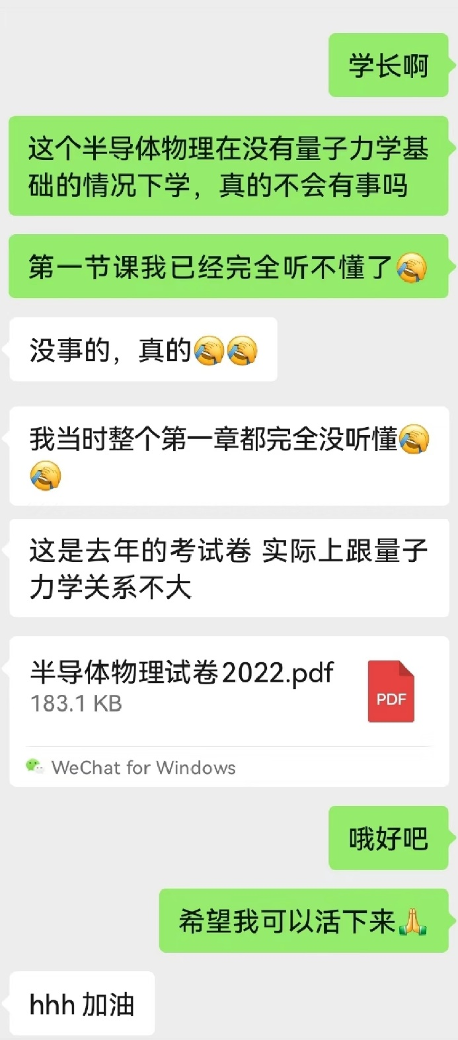
“信息”的重要性
4. 学长学姐过来人

Slide 11
“信息”的重要性
助教甚至老师
如何和老师搞好关系
提问，展示你高超的思辨能力与学术水平
信科的很多老师都会去打羽毛球乒乓球，不妨去球场偶遇
勇敢地坐在第一排！（再勇敢一点：在第一排睡觉）
课间和老师聊天
你将有机会：
知道老师的出题进度与当前出题想法
了解该学科或领域的前沿科研进展
进组！面试！介绍信！

Slide 12
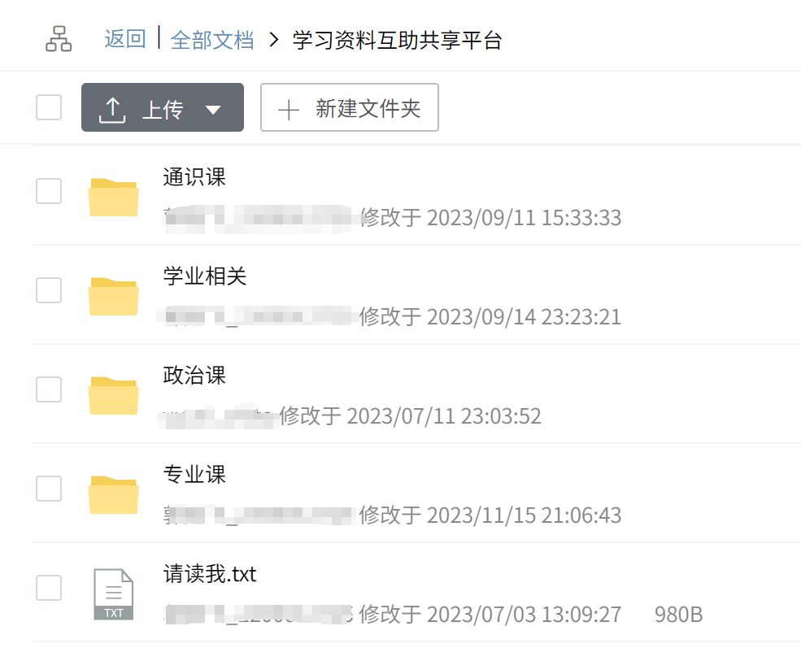
“信息”的重要性
信息共享
合作共赢

Slide 13

02
方法与心得
Notes:
更多素材资源- B-lue-D-ragonfly- DESIGN

Slide 14
关于作业
高中作业：不会的不到5% 大学作业：会的不到5%
请教大佬
参考答案
善用搜索
“面向CSDN”编程
≠不独立思考
以“学会”为最终目的，为了“学会”不择手段

Slide 15
关于预习
P大老师讲课可能随心所欲，不拘一格
预习方法：看课本
（虽然课本有很多很多错误，但对思维方式的反映还是好的）
在此基础上，可以结合b站、慕课的视频

Slide 16
关于备考
如果时间紧迫，考试前一晚只能干一件事？
做往年题！！！
Case1：原题直出
Case2：了解老师出题风格
Case3：明确各个知识点的考察方式
Case4：至少知道哪里是考察重点
另：考试前的那节课要认真听讲：老师或助教可能“故意不小心”多说了几句

Slide 17
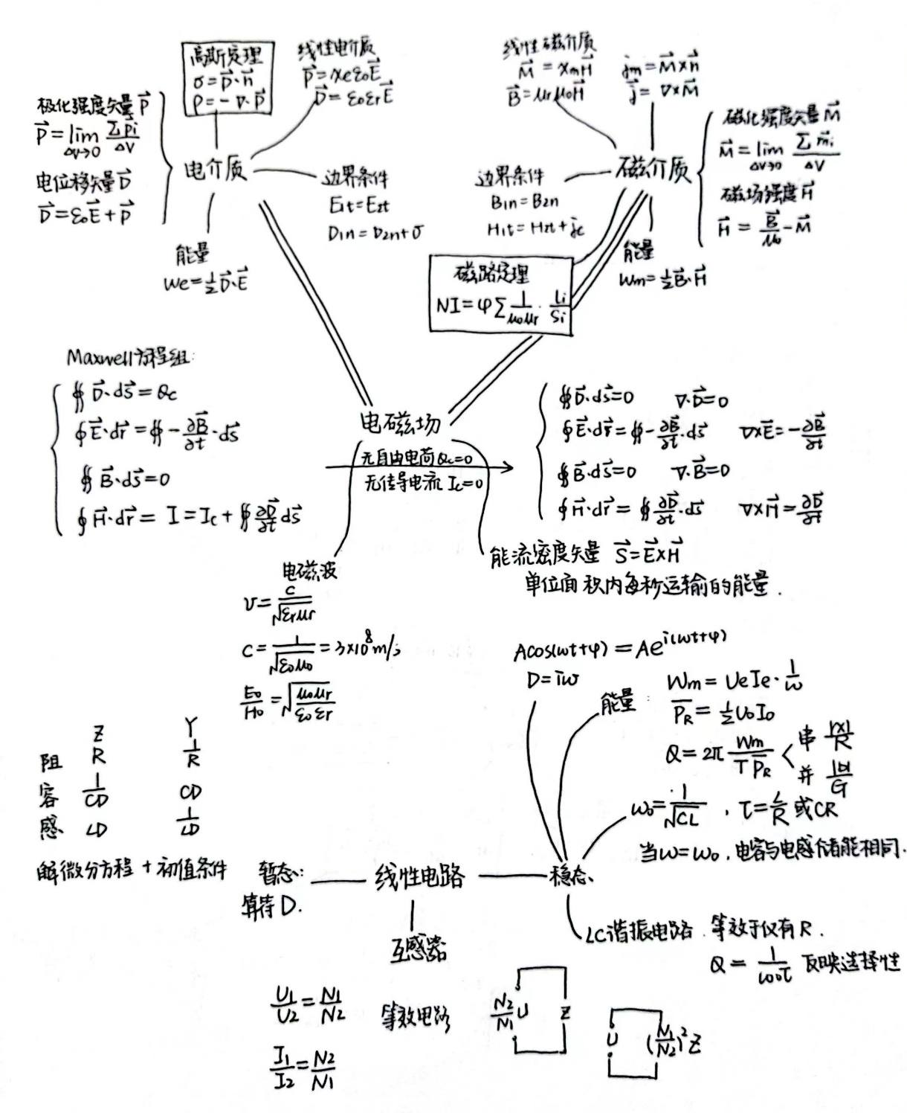
关于备考（课程分类）
物理类：
信物、力学、电磁学、热学……
画思维导图，
梳理各章节各个知识点间的联系

Slide 18
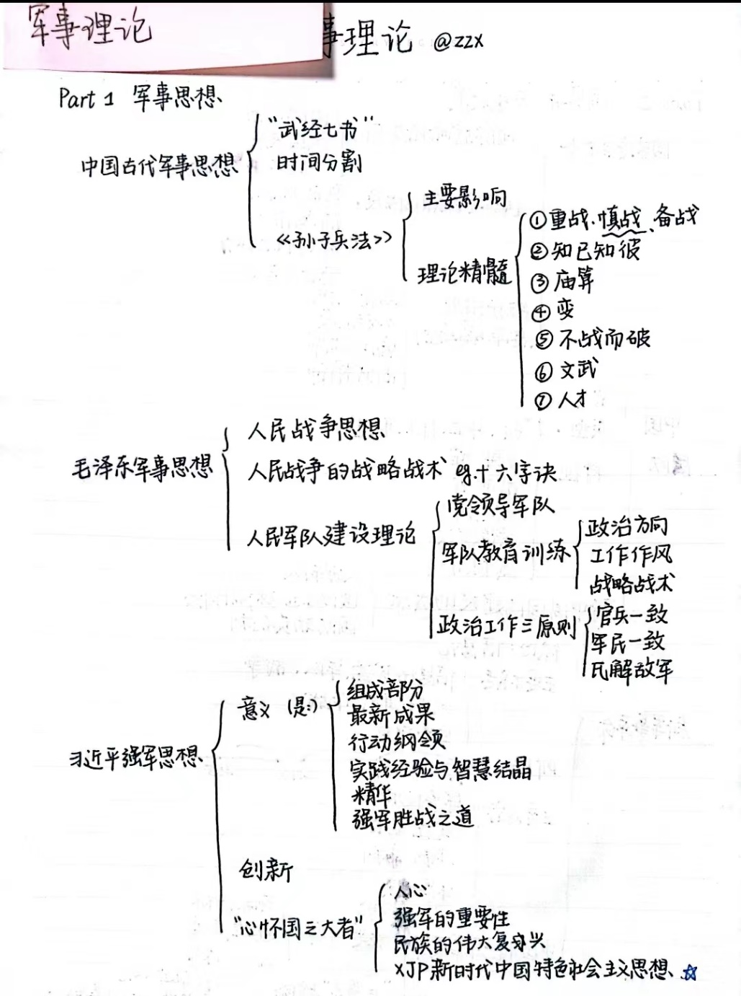
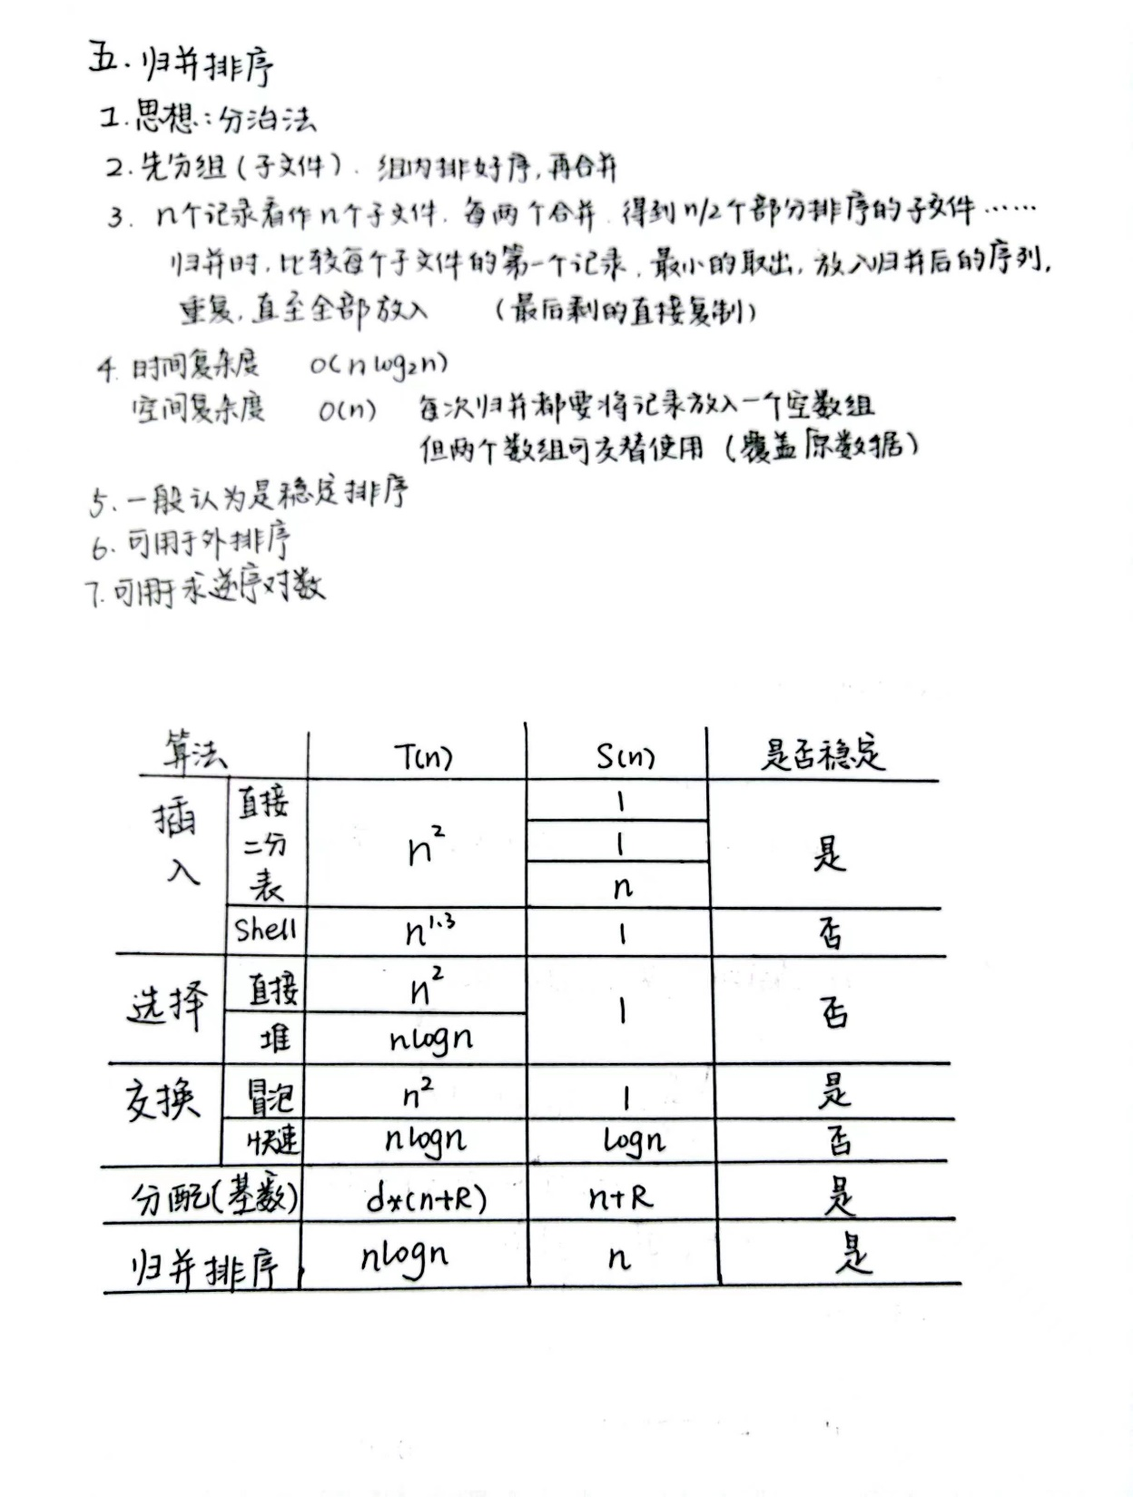
关于备考（课程分类）
文本类（口水类？）
思修、军理、部分专业课
在笔头过一遍，哪怕大部分时候只是在抄写

Slide 19
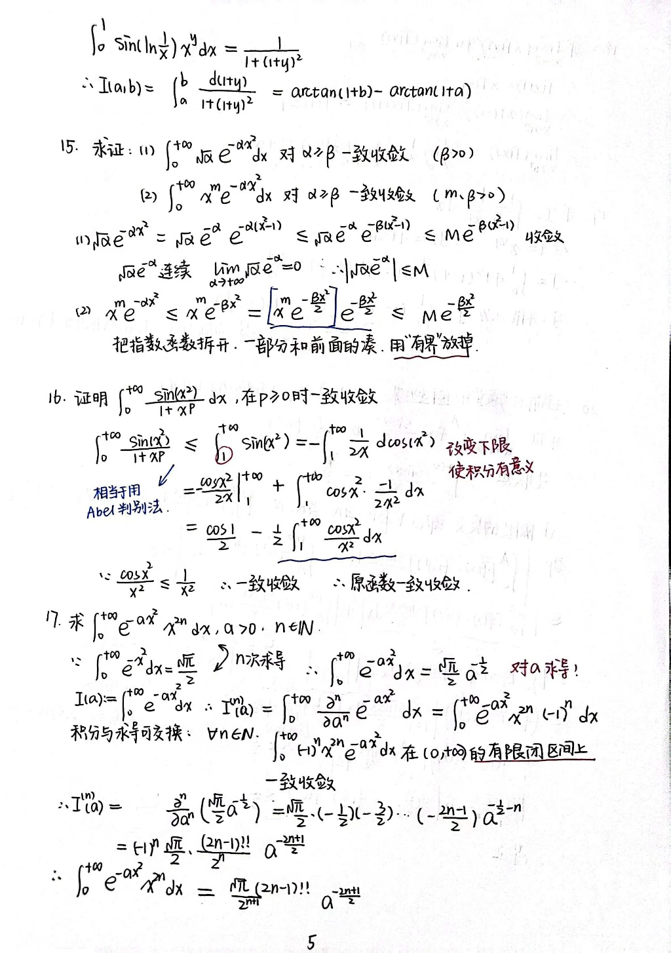
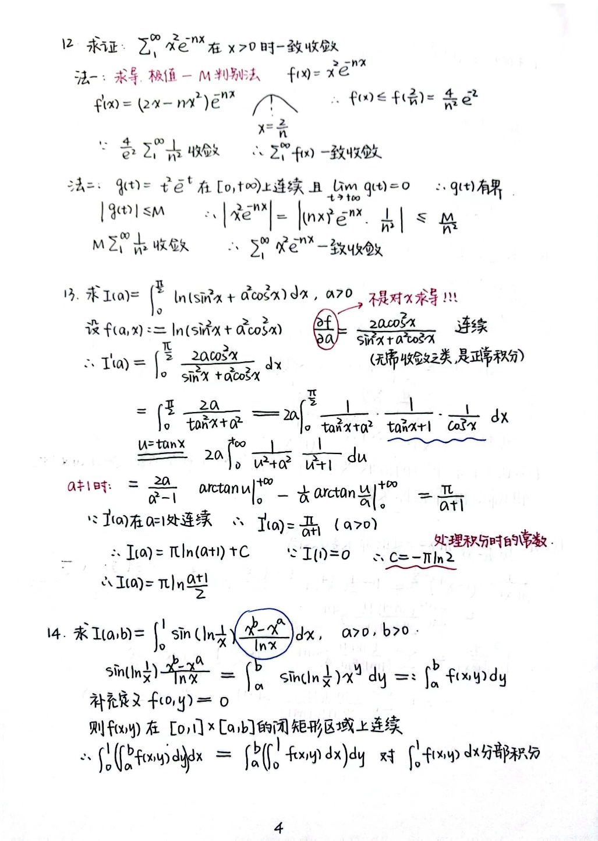
关于备考（课程分类）
数学类
高数、线代
实在没时间刷题
就整理几道例题
然后祈祷自己可以举一反三吧

Slide 20
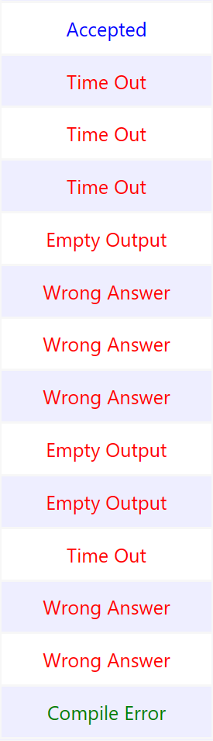
关于备考（课程分类）
计算机类
计概、数算
就……写代码吧
把各种错误都多犯几遍相信你总能ac的

Slide 21

语文作文之素材
03
心态与认识

Slide 22

心态与认识
平和
我是谁？
我在哪？
平和接受一切结果
好好庆祝一切进步
相比“我和他们还有多大差距”
更多关心“我还有什么没学会”

Slide 23
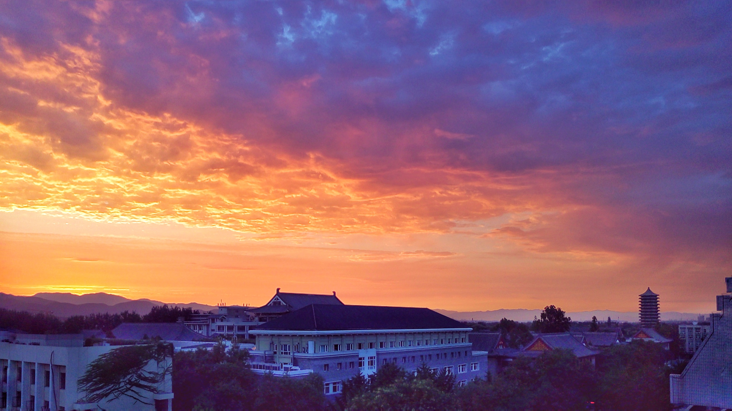
心态与认识
坚定
我是来干什么的？
我在乎的是什么？
绩点高高，冲击国奖？
科研能力，专业知识？
学工社团，丰富自我？
享受生活，毕业万岁？

Slide 24
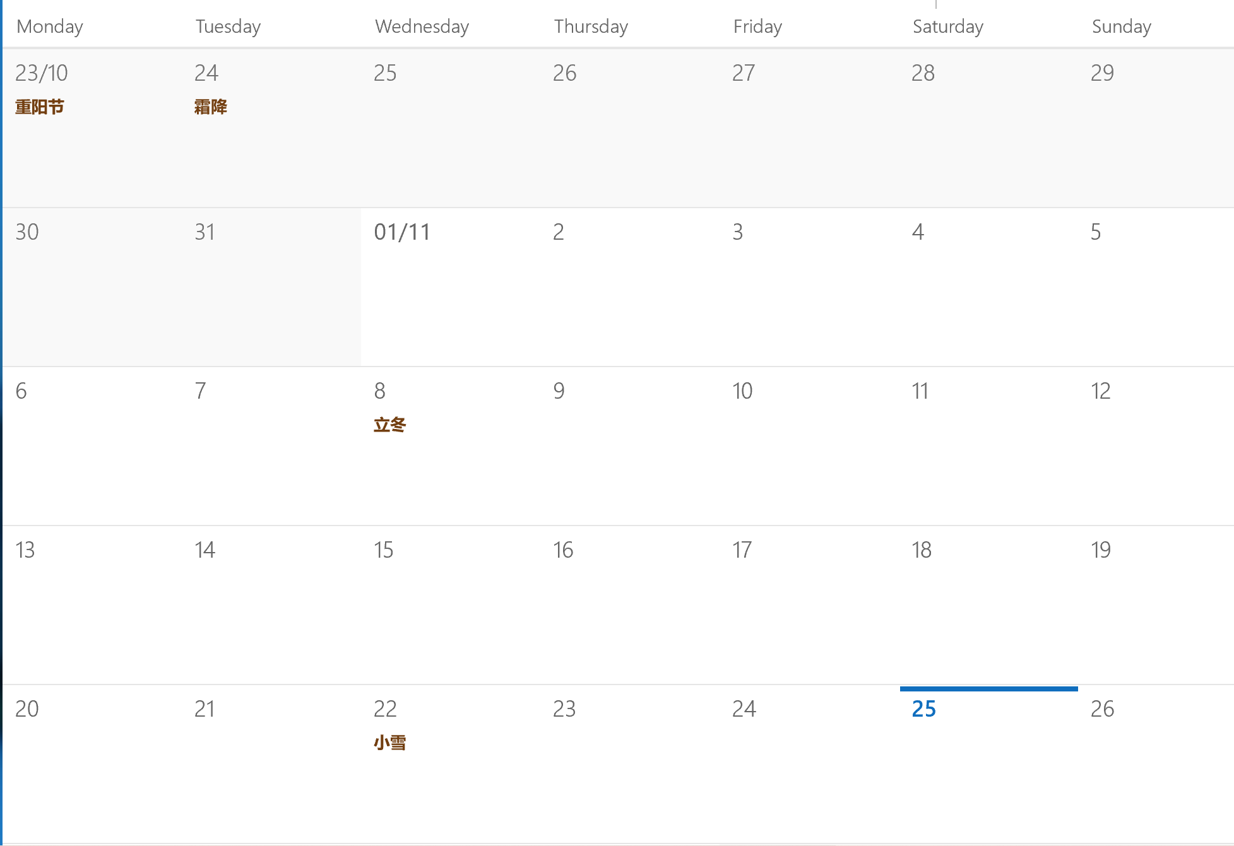

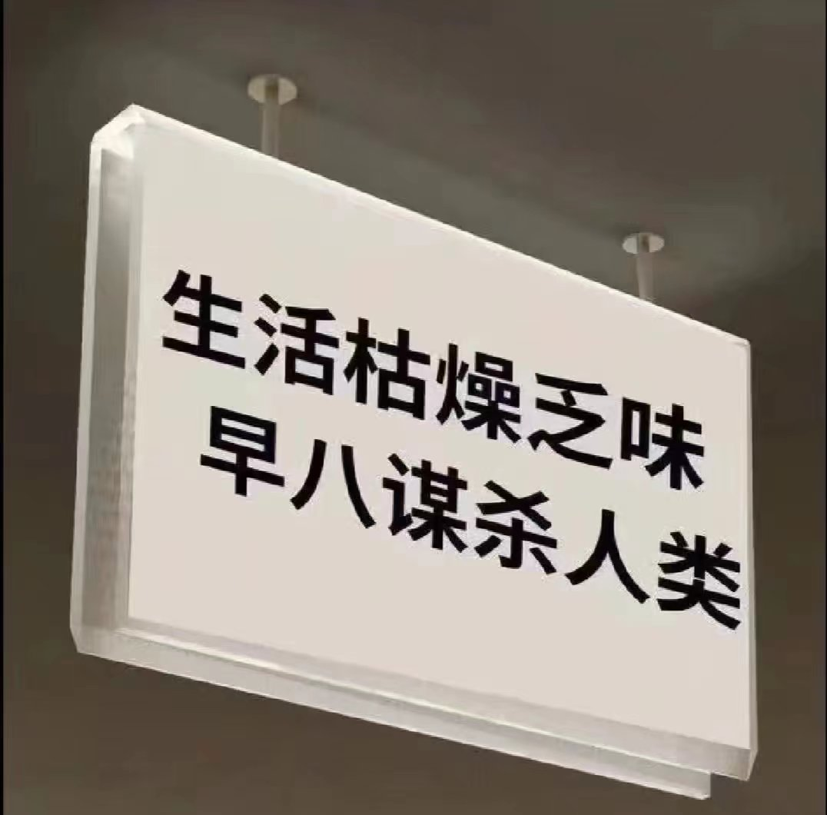


心态与认识
坚定
从某种意义上说，它意味着“自律”
众所周知，世界上最难的事情是起床上早八，比起床上早八更难的是在室友都决定翘掉这节课的情况下起床上早八

Slide 25
心态与认识
坚定
从另一种意义上说，它也意味着“放弃”
比如修双，你必定会牺牲掉一些原本用于本学位的时间和精力，你可能会因为没有时间而放弃一些爱好，放弃一些人际关系，放弃挑战杯和一些进组科研的机会……
再比如你选择了一门很喜欢的课，但它可能任务量并不小，给分也不一定好，那么你可能会以绩点或时间做牺牲。

Slide 26
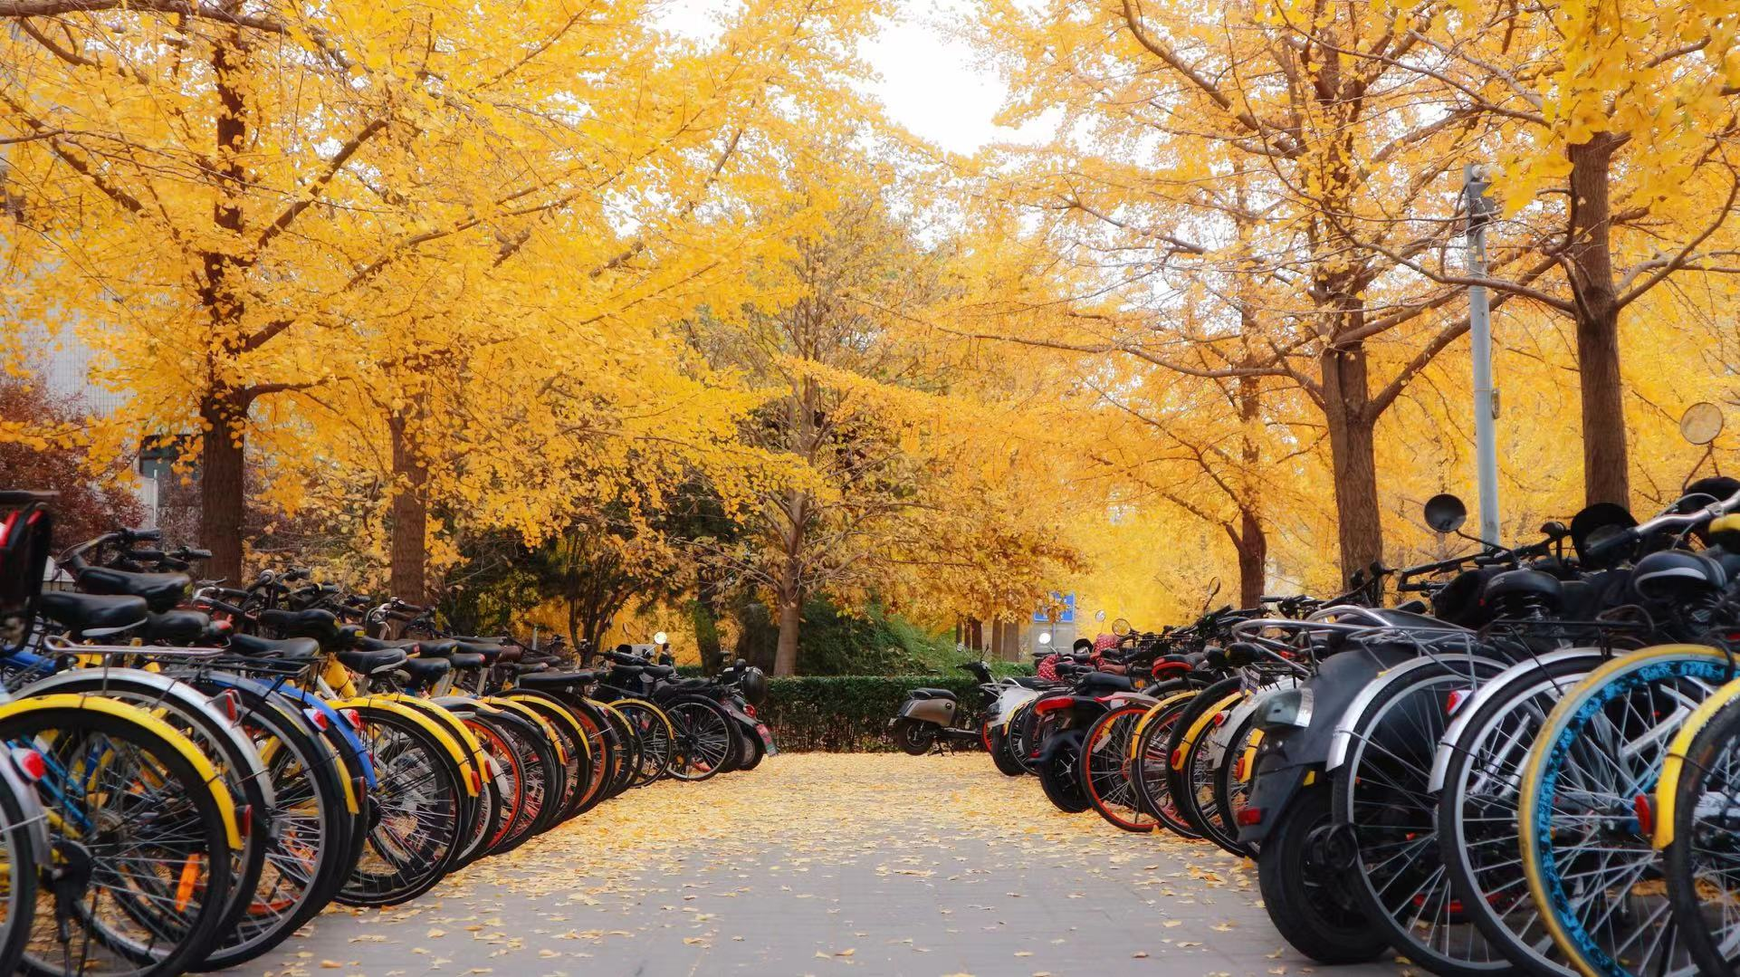
心态与认识
享受
发现学习中的“小欢喜”与“小幸运”
e.g. 某个比较不擅长的科目的作业从毫无头绪、错误百出到可以独立完成并且正确率喜人

Slide 27
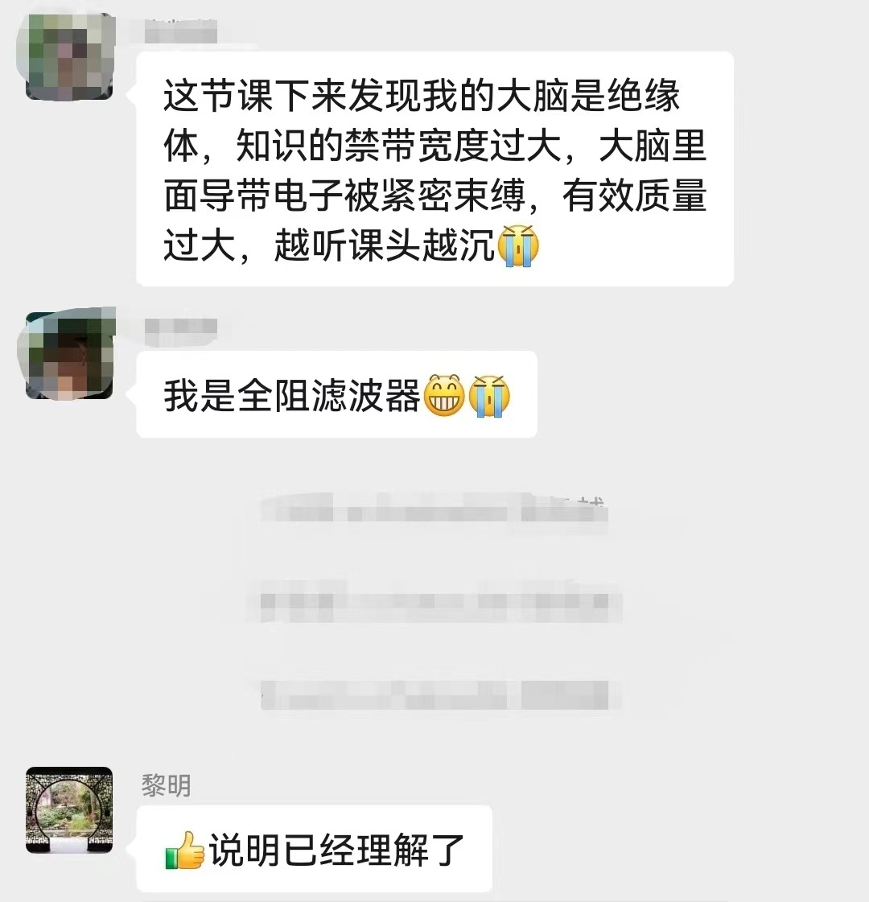
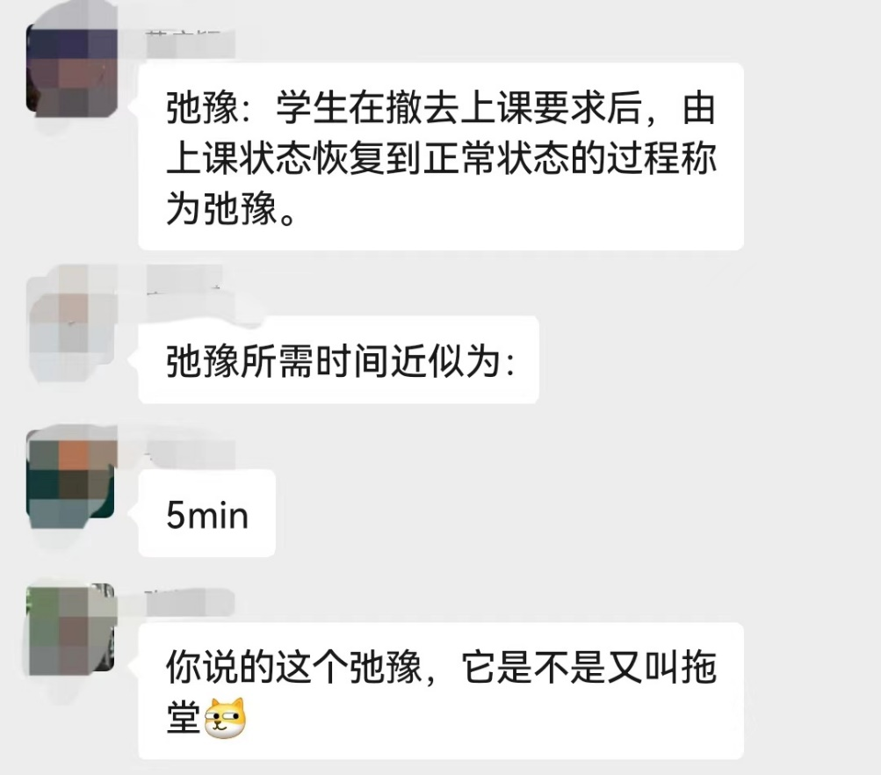
心态与认识
在学习中给自己“找乐子”
享受

Slide 28
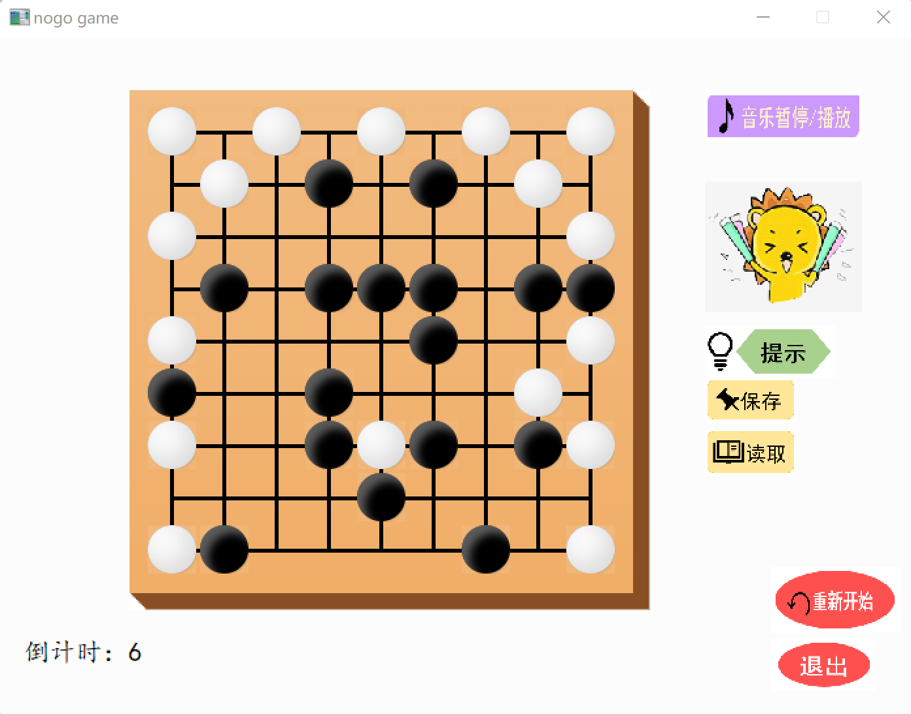
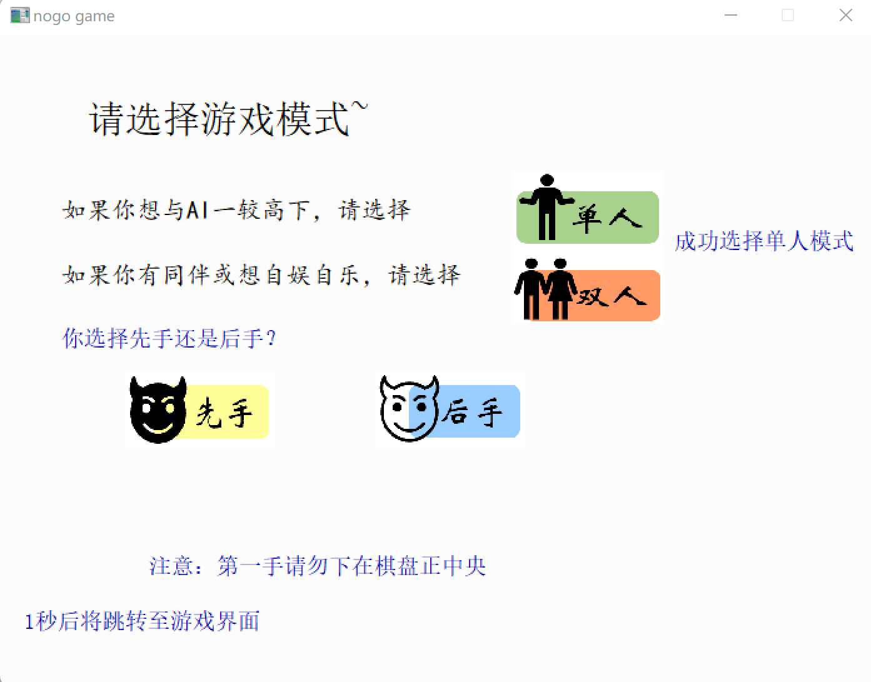
心态与认识
在学习中给自己“找乐子”
享受

Slide 29

心态与认识
眼中要有4.0 但不能只有4.0
参加社团，体育队
讲座，茶座，观影
交友，恋爱
……
机遇→让自己变好的可能性
走进“4.0”
走进“4.0”的大学生活

Slide 30
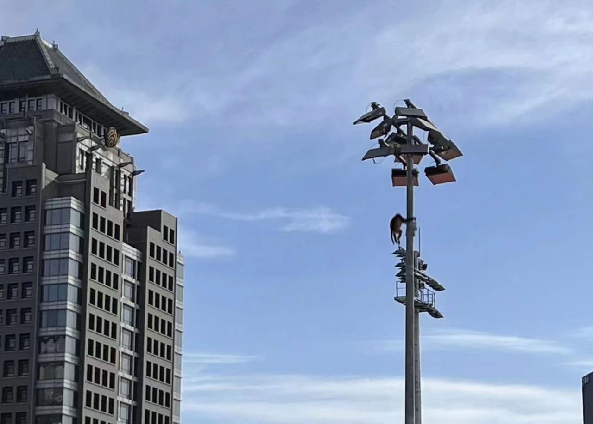

谢
谢
大家
4.00
你的GPA
3.95
祝大家绩点高高~
祝大家都能拥抱充实而愉快的大学生活~
@周子瑄
WeChat：17764201357

